Slide 1
Bài 2 Quan sát thời gian trái đất bằng SunTimes

Slide 2
1. Giới thiệu
Sun Times do một nhóm các chuyên gia thiên văn học thiết lập ra nhằm gây quĩ ủng hộ môi trường và chống nghèo đói trên trái đất.
Là phần mềm miễn phí.
Chức năng chính của Sun Times là cho phép quan sát nhận biết khái niệm thời gian của trái đất.

Slide 3
1. Giới thiệu
Quan sát và nhận biết các vị trí trên màn hình.
Phóng to một vùng bản đồ
Nhận biết thời gian ngày và đêm
Xem thông tin chi tiết 1 vị trí
Đặt thời gian quan sát theo ý muốn
Tìm các vị trí có thông số thời gian giống nhau
Tìm kiếm nhật thực
Cho thời gian chuyển động tự động

Slide 4
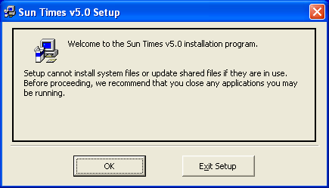
2. Cài đặt
Chạy trình Setup.
Nhấn OK để cài đặt

Slide 5
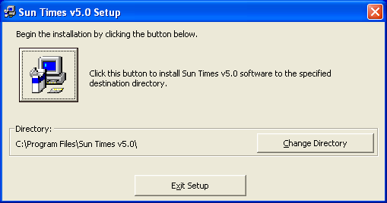
2. Cài đặt
Kích vào nút này để tiếp tục

Slide 6
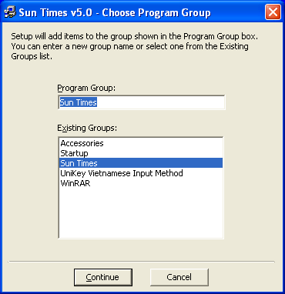
2. Cài đặt
Kích nút Continue để tiếp tục

Slide 7
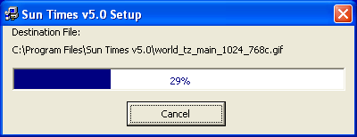
2. Cài đặt
Quá trình cài đặt

Slide 8
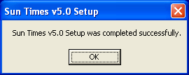
2. Cài đặt
Kích OK để hoàn tất việc cài đặt

Slide 9
3. Khởi động
Start \ All programs \ Sun times \ Sun Times v5.0
Hoặc kích vô biểu tượng của Sun times trên nền Decktop

Slide 10
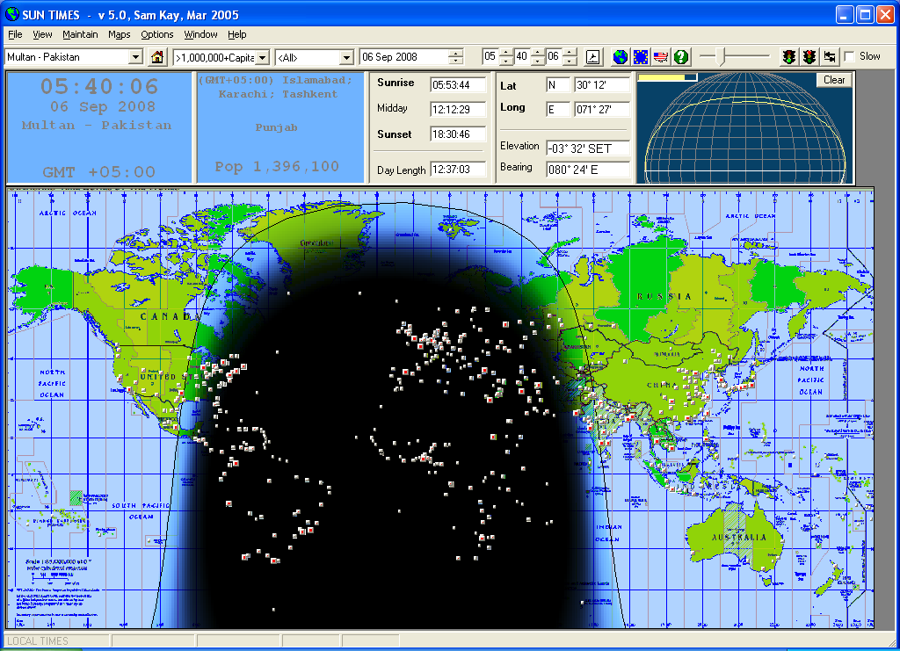
4. Màn hình chính
Thông tin về một địa điểm
Bảng chọn và các nút lệnh
Vùng sáng (ngày)
Vùng tối (đêm)

Slide 11
5. Hướng dẫn sử dụng
Phóng to quan sát một vùng bản đồ chi tiết: dùng chuột phải kéo thả.
Quan sát và nhận biết thời gian ngày và đêm:
Đổi hướng quay
Điều chỉnh tốc độ
Bắt đầu quay
Dừng quay

Slide 12
5. Hướng dẫn sử dụng
Quan sát và xem thông tin thời gian chi tiết của một địa điểm cụ thể
Tọa độ địa điểm
Giờ quốc tế
Thông tin địa lí
Thời gian moặt trời mọc, lặn

Slide 13
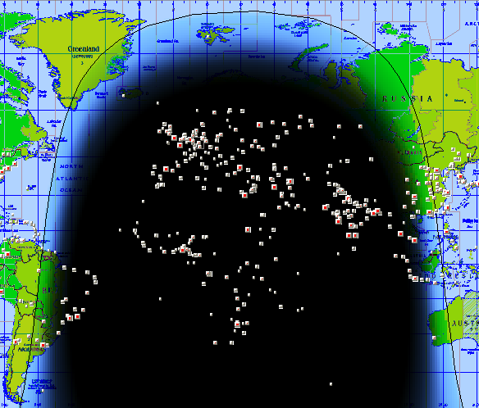
5. Hướng dẫn sử dụng
Quan sát vùng đệm giữa ngày và đêm

Slide 14
5. Hướng dẫn sử dụng
Đặt thời gian quan sát
Lấy lại thời gian hệ thống
Thay đổi Ngày – tháng - năm
Thay đổi Giờ – phút – giây

Slide 15
5. Hướng dẫn sử dụng
Hiện và không hiện hình ảnh bầu trời theo thời gian: Option → Maps hủy chọn tại mục Show sky color.
Cố định vị trí và thời gian quan sát: Option → Maps hủy chọn tại mục Hover Update.
Tìm các địa điểm có thông tin thời gian trong ngày giống nhau: Option → Anchor chọn mục Sunrise.

Slide 16
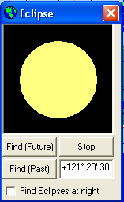
5. Hướng dẫn sử dụng
Tìm kiếm và quan sát nhật thực:
Chọn địa điểm muốn tìm
Lên View → Eclipse.
Tìm trong tương lai
Tìm trong quá khứ

Slide 17
6. Thoát khỏi phần mềm
Lên File → Exit
Hoặc nhấn tổ hợp phím Alt+F4.

